Slide 1
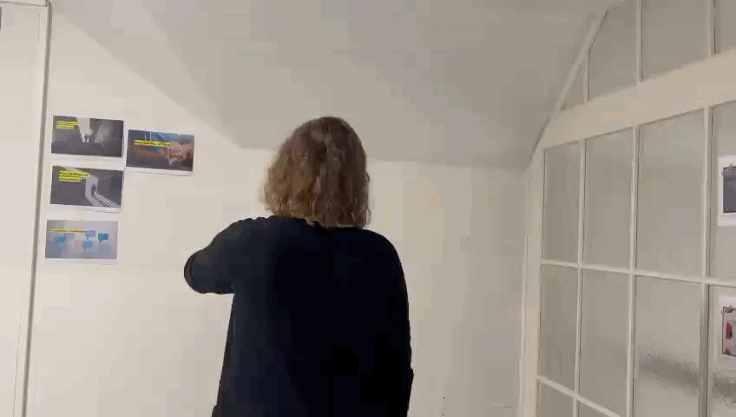
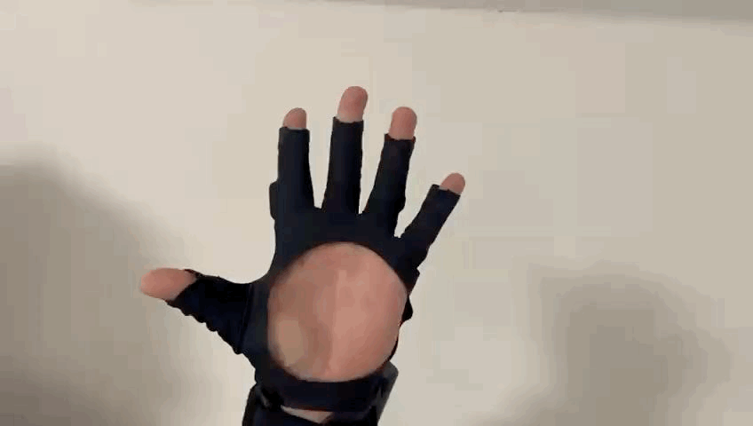
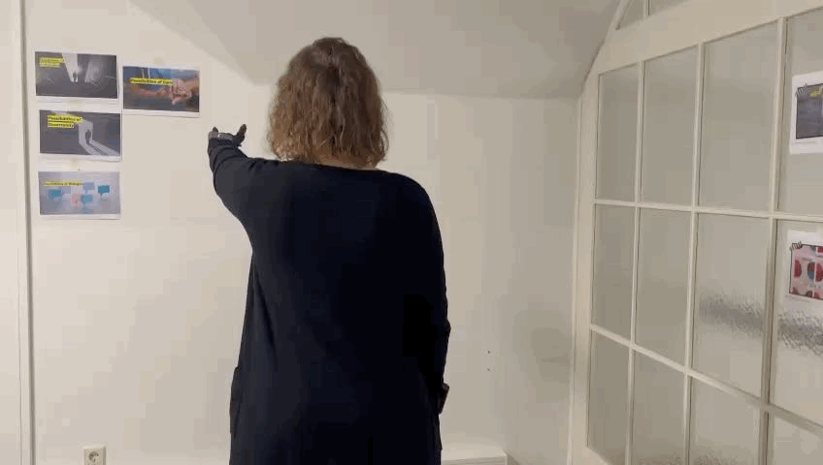
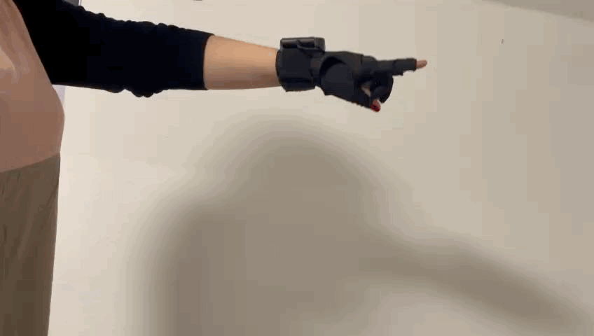
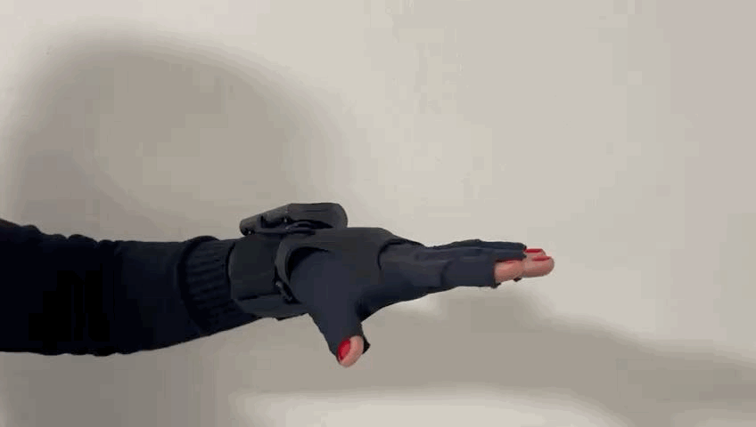
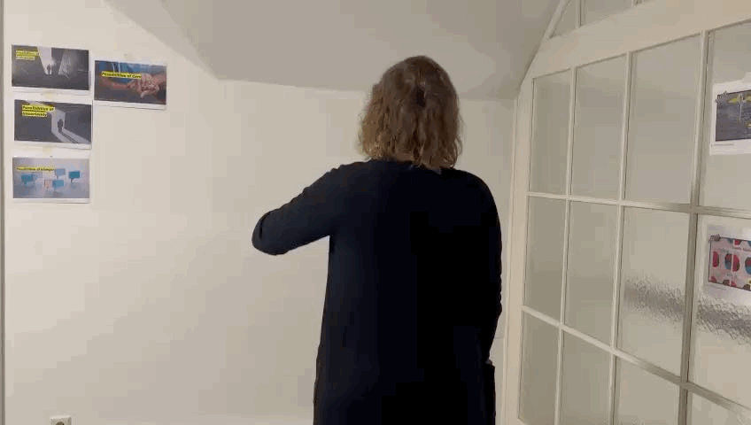
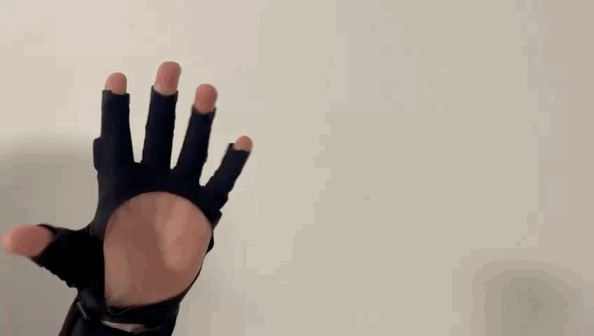
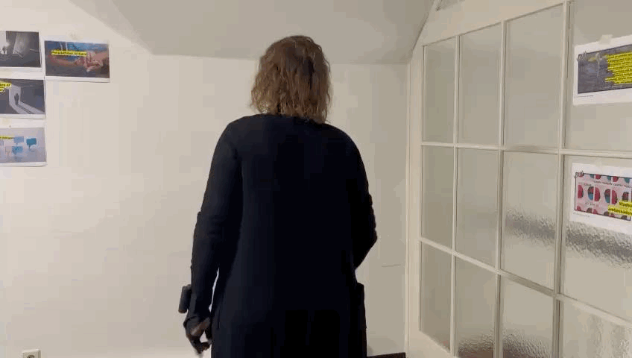
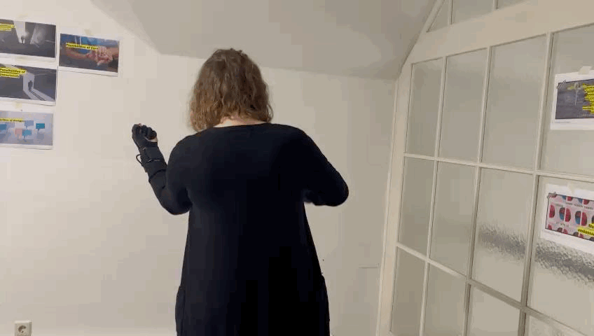
Wake me
Bewegungen linke Hand + Effekte
oben-unten: Reverb
Heavy Metall mitte-unten:
Filter
Heavy Metall mitte-unten:
Filter
Faust-offen
Faust: Drums weg
zeigt nach links: Delay
(der Effekt funktioniert nur im Prechorus)
Zeigefinger unten-oben: Lautstärke Synthie
(Effekt funktioniert nur im Verse 2)
Faust
Clap
offen

Slide 2
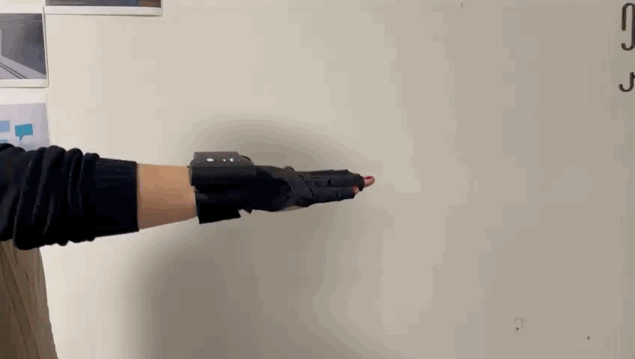
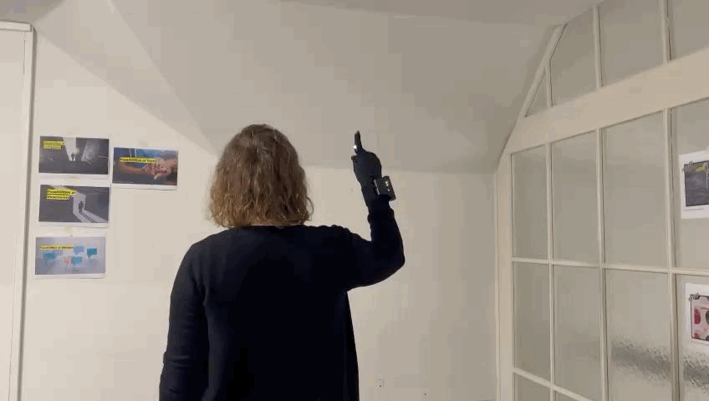
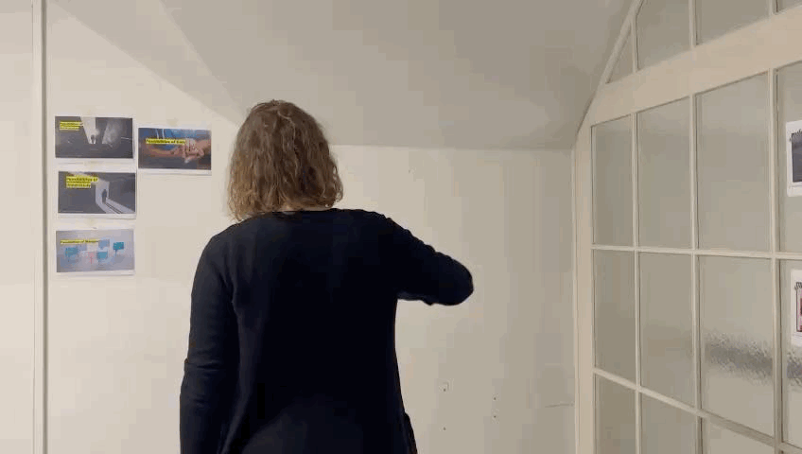
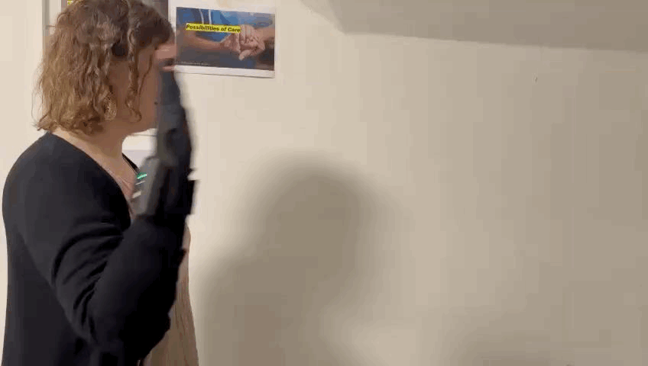
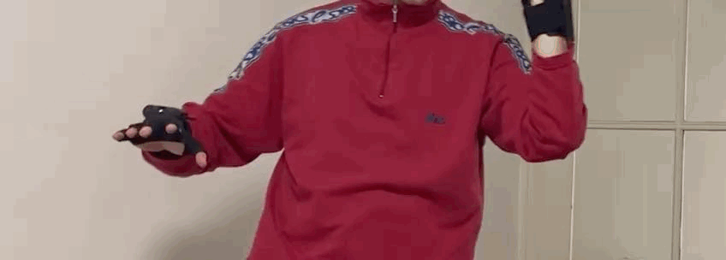
Wake me
Bewegungen Rechte Hand + Effekte
Drehen - Handfläche nach oben:
Gesang a cappella
Zeigefinger rechts-links: Filter
Zeigefinger oben-unten: Filter
Clap
Faust
Clap
offen
LH: Faust
RH drehen: Handfläche nach oben

